Slide 1

Vysoká škola technická a ekonomická v Českých Budějovicích
Ústav technicko-technologický
Racionalizace procesů v oblasti zásobovací logistiky ve vybraném podniku
Autor diplomové práce: Bc. Denisa Sukdolová
Vedoucí diplomové práce: Ing. Onrej Stopka, PhD.
Oponent diplomové práce: doc. Ing. Bibiána Buková, Ph.D.
České Budějovice, červen 2019

Slide 2
Cíl diplomové práce
Cílem diplomové práce je analyzovat současný stav v oblasti zásobovací logistiky ve vybraném podniku. Aplikací metod operačního výzkumu navrhnout vhodná opatření pro zefektivnění zásobování podniku.

Slide 3
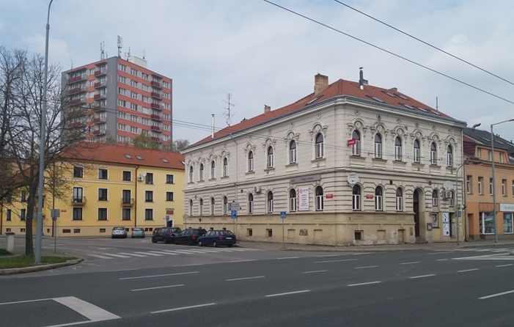
Představení podniku
Pivnice U Kanonu
Pražská třída 95, České Budějovice 370 04
Nejstarší funkční pivnice v Českých Budějovicích
Působení v oblasti gastronomie

Slide 4
Použité metody a analýzy
Metoda sběru dat
Odborná literatura
Rozhovor
Pozorování
Metoda komparace
Analýzy
Analýza SWOT – IFE matice, EFE matice
Analýza ABC a XYZ
Kraljicova matice
TOPSIS
WSA

Slide 5
Zásoby v podniku
Trvanlivé zásoby
Rychlozkazitelné zásoby
Řízení zásob metodou FIFO

Slide 6
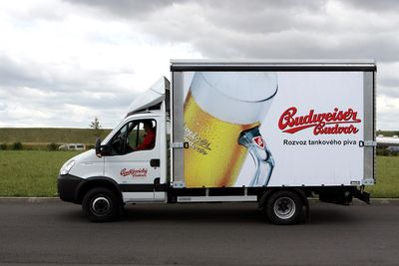
Zásobování podniku
Budějovický Budvar – dodavatel piva
Ve vlastní režii

Slide 7
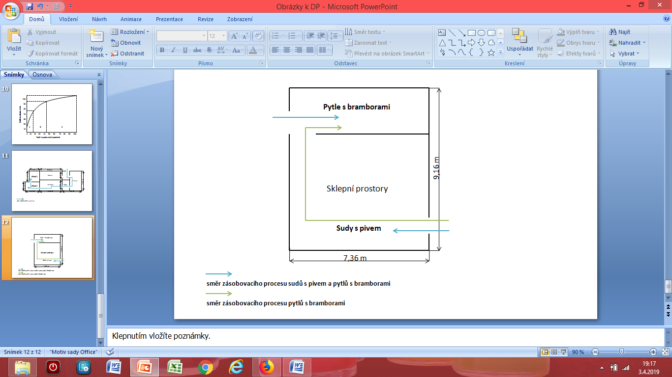
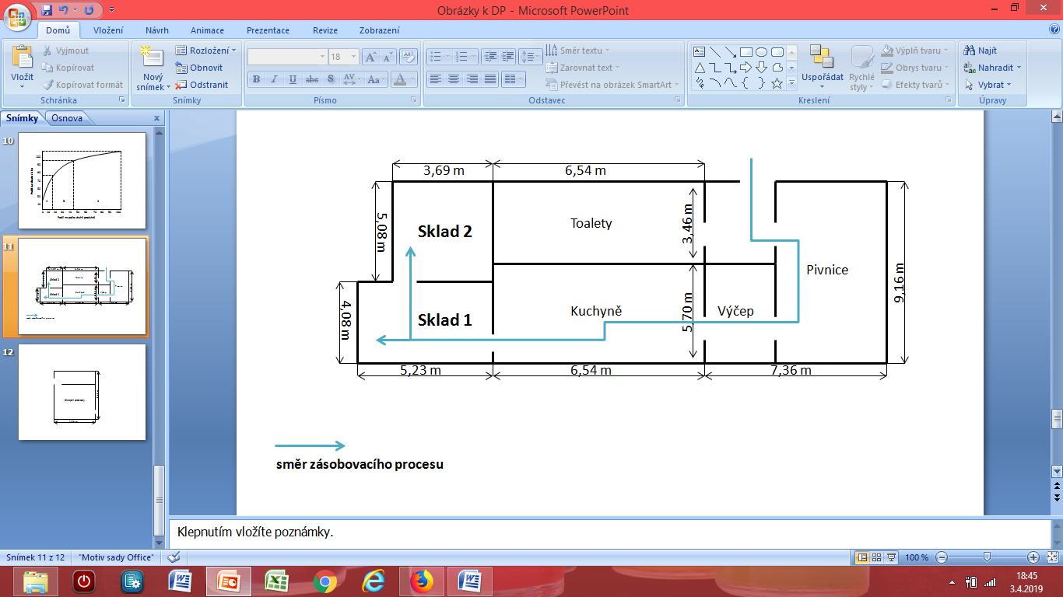
Manipulace s materiálem
Skladové prostory
Sklepní prostory

Slide 8
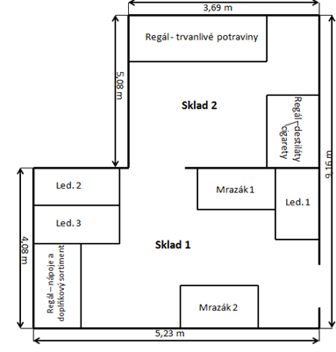
Stávající podoba skladů podniku
Prostorové uspořádání skladů

Slide 9




Navrhovaní dodavatelé pro zásobování
Makro Cash & Carry
JIP Cash & Carry
Astur & Qanto s.r.o.
Exver Food s.r.o.

Slide 10
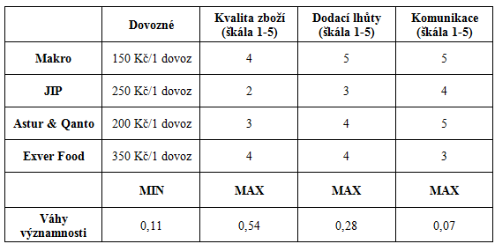
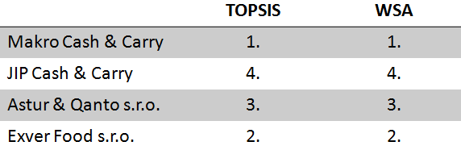
Zvolení optimální varianty
Multikriteriální analýzy TOPSIS, WSA

Slide 11
Návrhy opatření
Návrhy na zlepšení situace v oblasti skladování
Pořízení mrazicích boxů
Nové rozmístění zařízení ve skladech
Návrh na zlepšení situace v oblasti zásobování
Využití dodavatelských služeb vybraného velkoobchodu

Slide 12
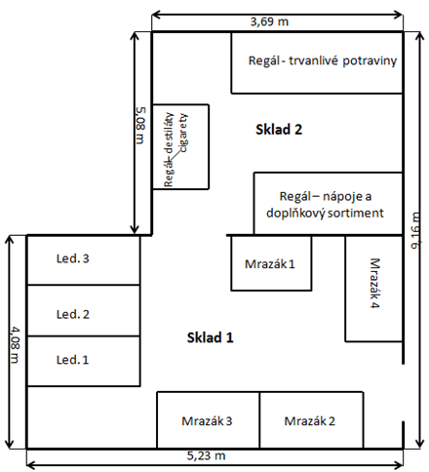
Nové rozmístění zařízení ve skladech
Původní
Nové

Slide 13
Využití skladových prostor
Efektivnější využití skladových prostor

Slide 14
Přehled nákladů a úspor navrhovaných řešení
Celkové náklady v Kč |  | Celkové úspory v Kč
2x pultový mrazicí box | 20 800 | Úspory za zbytečné pořizování zásob | -
Nové rozmístění zařízení | 0 | Zlepšení využití skladových prostor | -
Dodavatelské služby | 15 600 | Úspory za dovozné | 25 220
Celkem | 36 400 |  | 25 220

Slide 15
Děkuji Vám za Vaši pozornost

Slide 16
Doplňující dotazy
Vedoucí práce:
„Existují i další exaktní metody zkoumání adekvátní pro jejich aplikaci v podkapitole 4.7 v kontextu vícekriteriálního hodnocení variant?“
Oponent práce:
„Popíšte spôsob výpočtu ročných nákladov na ”dovozné zásob” (str.68) vo vlastnej réžii.“
„Odvodnite Váš návrh na zakúpenie ďalších mraziacich boxov, v súvislosti zo zmenou zásobo-vania cez vybraného dodávateľa.“

